Slide 1



CAPÍTULO 6
REUNIÕES DE
PEQUENOS GRUPOS

Slide 2
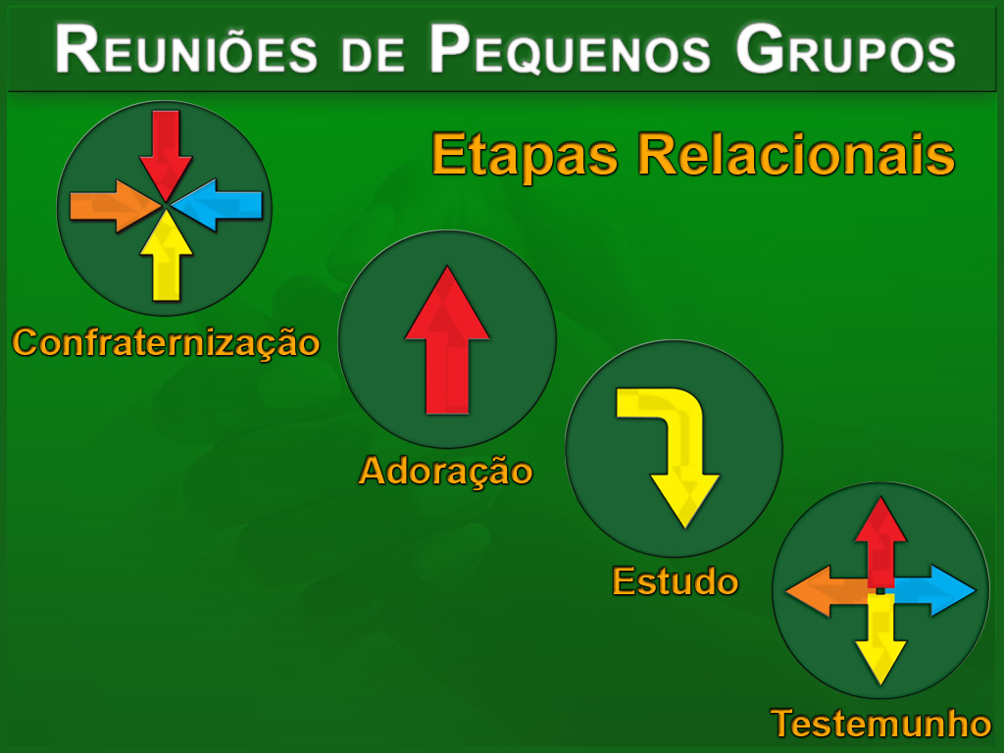

Slide 3
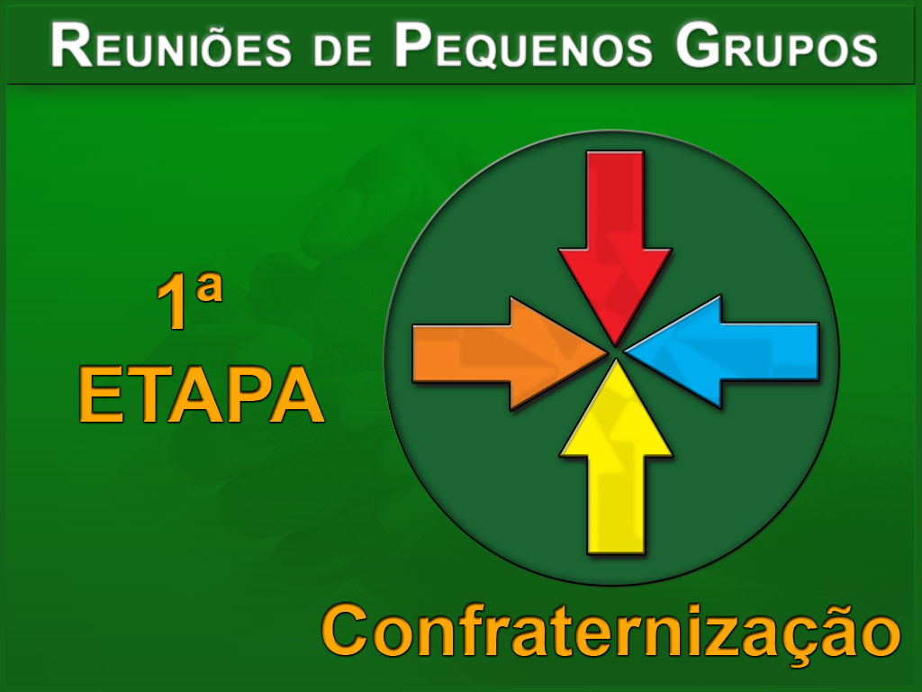

Slide 4
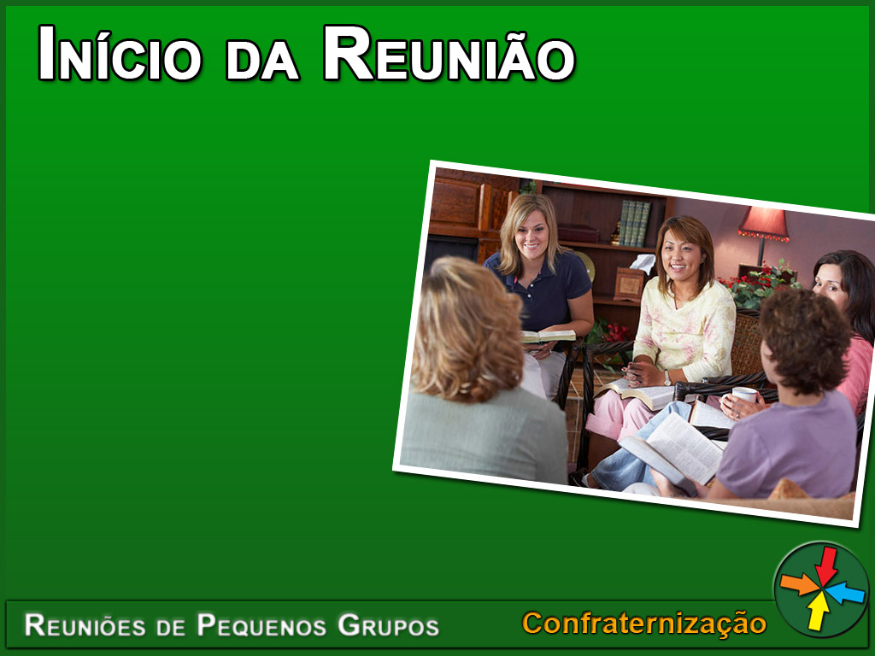
Saudação e Recepção
Hora de colocar a conversa em dia
“Quebrar o Gelo”

Slide 5
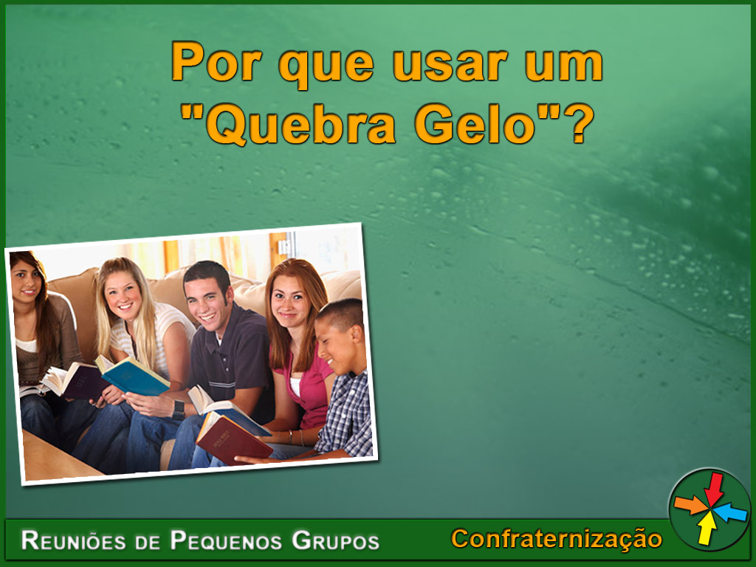
Promove o auto-conhecimento no grupo;
Faz com que os participantes se abram com mais facilidade;
Cria uma atmosfera relaxada;

Slide 6
Dá condições para que todos falem alguma coisa;
Pode preparar para o estudo bíblico ou adoração.

Slide 7
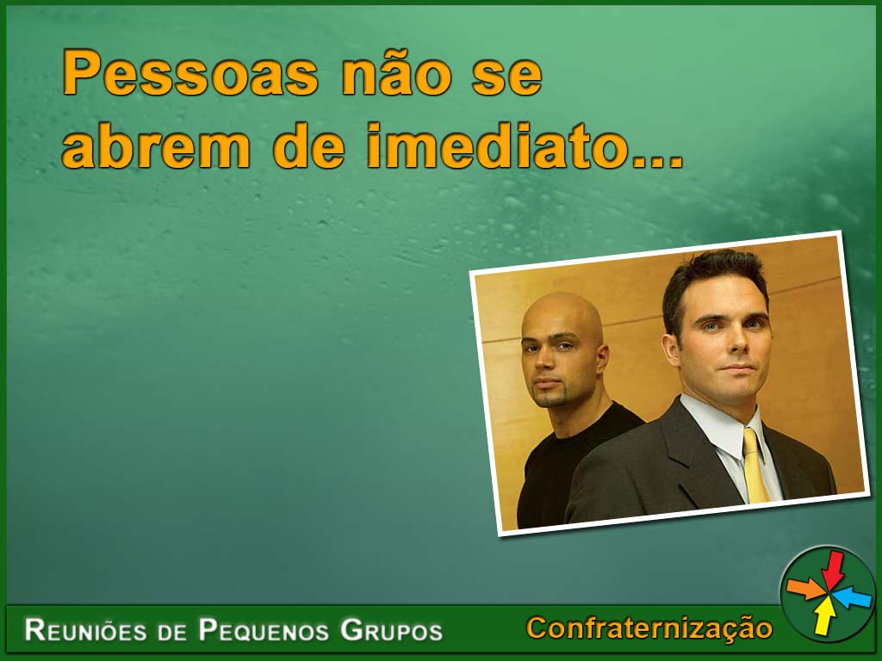
Pessoas não divulgam de imediato suas necessidades e feridas em um grupo;
Se você quer que seu grupo se aprofunde em questões mais íntimas, o uso regular de quebra-gelos será fundamental.

Slide 8
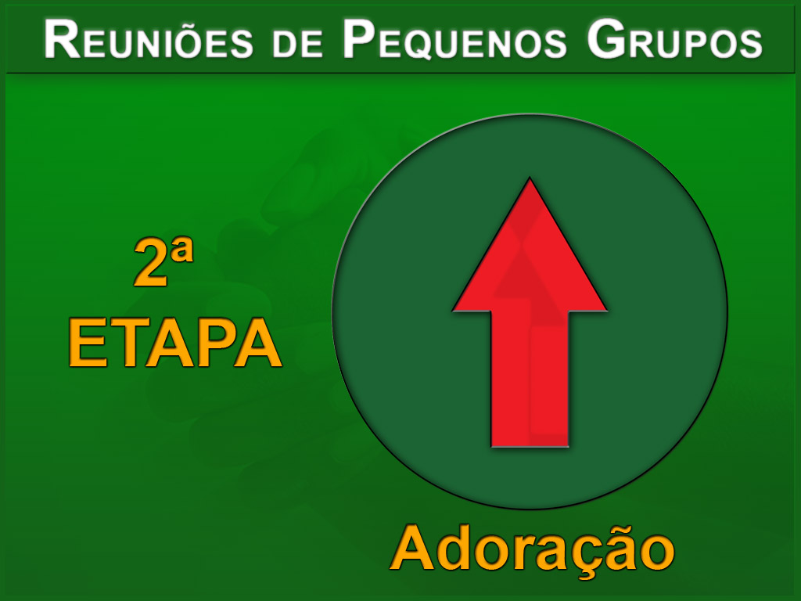

Slide 9
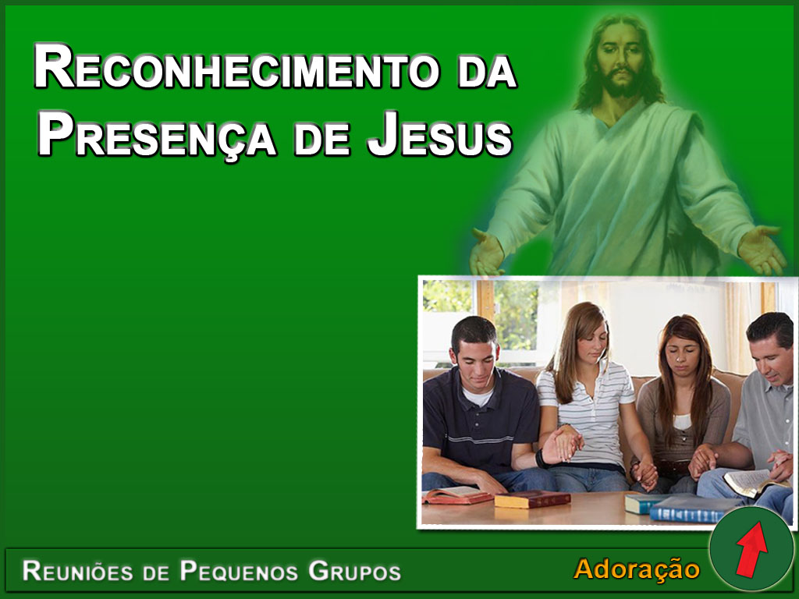
Cânticos
Oração
Meditação
Música Instrumental
Uso criativo de audiovisual

Slide 10
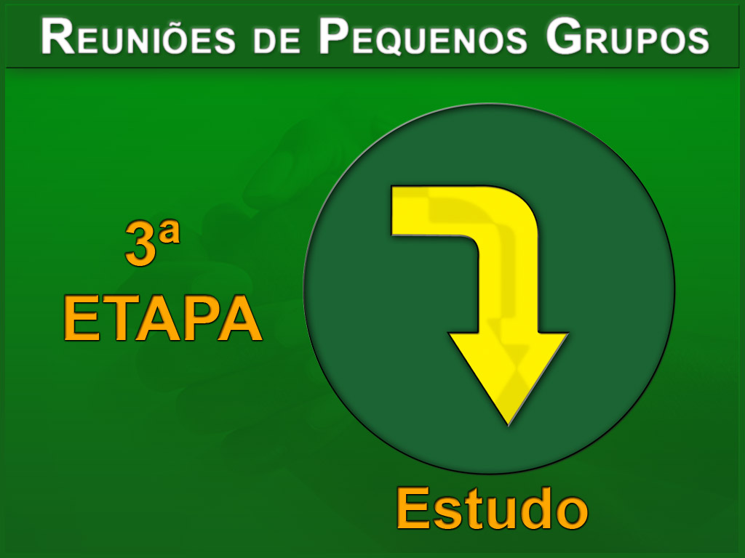

Slide 11
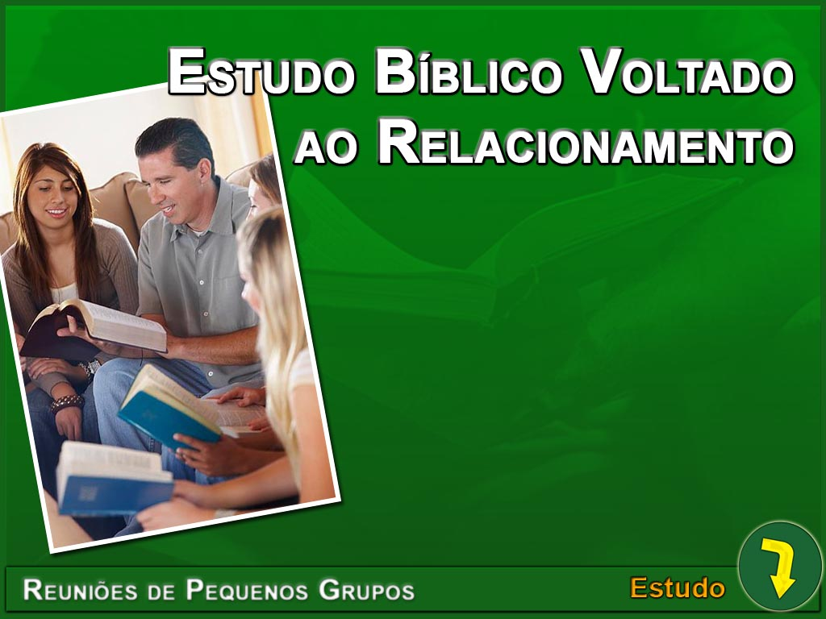
Enfoca a verdade de quem é Deus e de como ele se relaciona conosco;
Maior preocupação em dar vida ao Cristianismo do que em provar um ponto;
Aceita todas as opiniões;

Slide 12
O que o texto está dizendo?
O que Deus está me dizendo através dele?
O que vamos fazer a respeito disso?

Slide 13
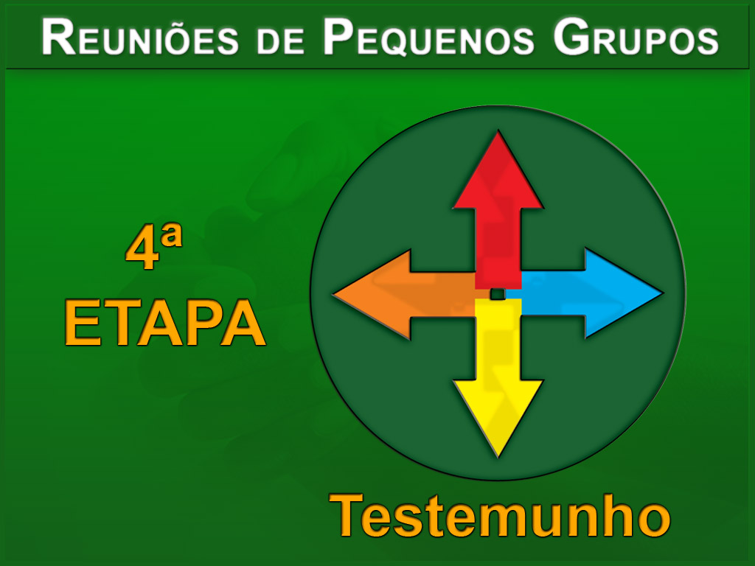

Slide 14
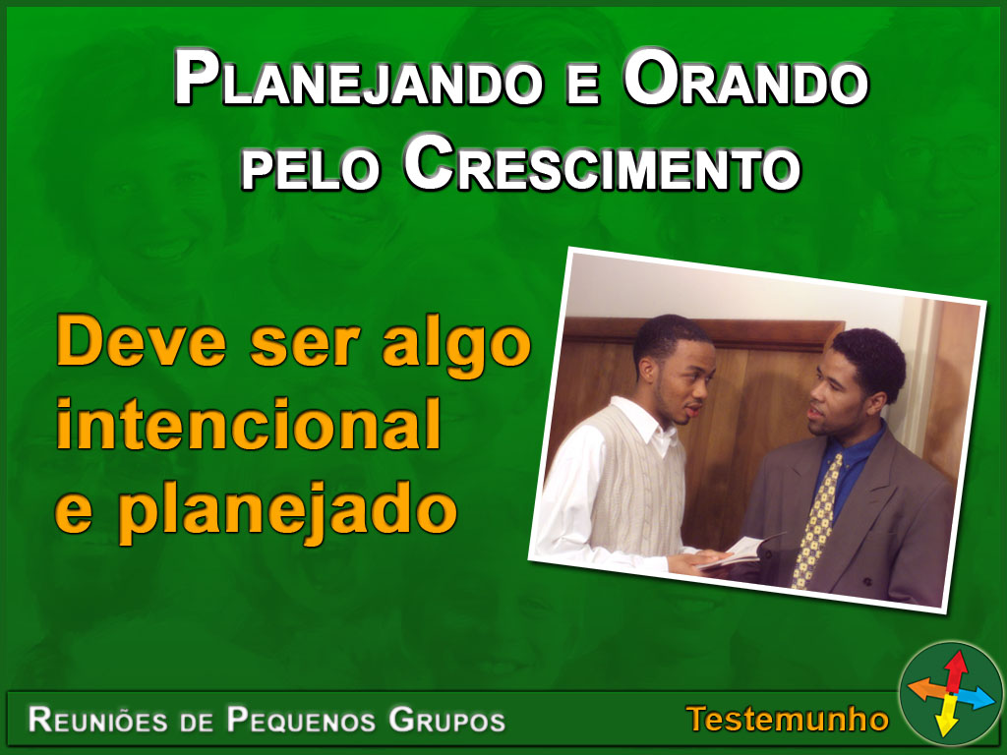

Slide 15
REUNIÕES DE PEQUENOS GRUPOS
Quebra Gelo
Se você tivesse que desfazer-se de algo que lhe pertence e está lhe prejudicando, o que seria e porquê?
Estudo
Lucas 15:4-7
CAPÍTULO 6

Slide 16
REUNIÕES DE PEQUENOS GRUPOS
Estudo
Lucas 15:4-7
Discussão
O que esse texto revela a respeito de Deus?
CAPÍTULO 6

Slide 17
REUNIÕES DE PEQUENOS GRUPOS
Quebra gelo
Se você tivesse que se desfazer de algo que lhe pertence, o que seria e porquê?
2. Quem é você na história?
(a) A ovelha perdida
(b) O homem
(c) Ovelhas do aprisco
(d) Fariseus e escribas
CAPÍTULO 6

Slide 18
REUNIÕES DE PEQUENOS GRUPOS
Quebra gelo
Se você tivesse que se desfazer de algo que lhe pertence, o que seria e porquê?
3. Qual a principal lição que Deus lhe ensinou nesse texto?
CAPÍTULO 6

